Slide 1
Итоги научно-исследовательской деятельности в Лесосибирском филиале СибГТУ за 2011 г.

Slide 2
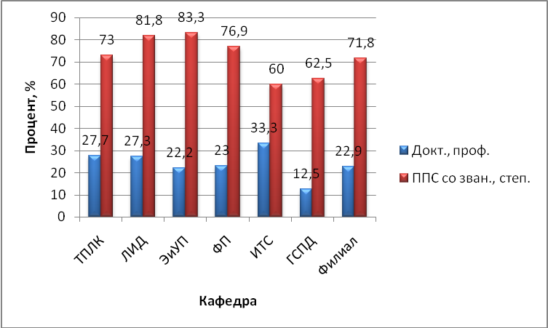
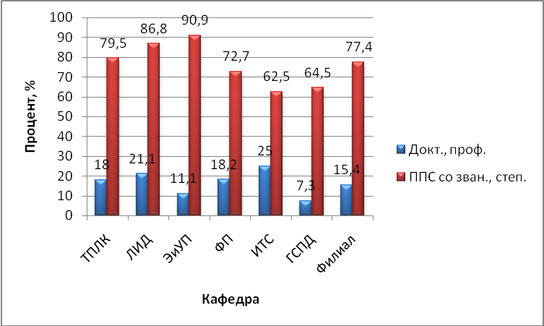
Квалификация педагогических работников
Аккредитационный показатель -60 %
Аккредитационный показатель -10 %
а) по физлицам
Аккредитационный показатель -60 %
Аккредитационный показатель -10 %
б) по ставкам

Slide 3
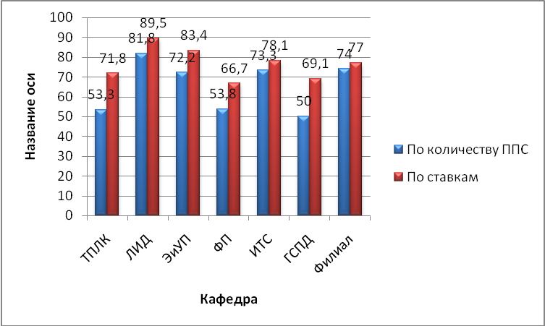
Доля штатных ППС
Аккредитационный показатель - 50 %

Slide 4
Динамика поступления в аспирантуру и докторантуру
Вид аспирантуры | Поступило, человек
 | 2007 | 2008 | 2009 | 2010 | 2011
Очная | 2+1* | 3 | 1+1* | - | 1
Заочная | 2 | 2 | 1 | 1 | -
Всего | 4+1* | 5 | 2+1* | 1 | 1
* - докторант

Slide 5
Количество обучающихся по специальностям аспирантуры и докторантуры
Шифр специальности | Год обучения
 | 1 | 2 | 3 | 4
05.21.05 - Технология и оборудование деревообрабатывающих производств, древесиноведение | 1 (Якушев) |  | 1* (Зарипов Ш.Г.)
05.21.01 Технология и машины лесного хозяйства и лесозаготовок
05.21.03 - Технология и оборудование химической переработки древесины, химия древесины |  |  | 1 (Зырянов) 1** (Зарипов З.З.)
05.13.18 - Теоретические основы математического моделирования, численные методы и комплексы программ |  | 1 (Каверзин)
08.00.05 Экономика и управление народным хозяйством |  |  | 1 (Фролова) | 1 (Пистер)
09.00.11 – Социальная философия |  |  |  | 1 (Рябова)
13.00.01 - Общая педагогика, история педагогики и образования |  |  | 1** (Тумма) | 1 (Шишкова)
*- докторант, **- соискатель

Slide 6
Финансирование НИР из внешних источников
№ | Руководитель | Наименование | Источник | Сумма, тыс.руб.
1 | Лукин В.А. | Разработка рекомендаций по повышению эффективности пассажирских перевозок | Хоздоговор | 20,0
2 | Безруких Ю.А. | Разработка инвестиционного проекта Туристический комплекс «Центр туризма» | Хоздоговор | 40,0
3-15 | Чижов А.П. | Предоставление услуг на проведение экспертизы технико-экономического обоснования проектов (бизнес-планов) | Хоздоговор | 390,844
16 | Лукин В.А. | Исследования, разработка программ и проектов с целью технического перевооружения, реконструкции и модернизации ОАО «Лесосибирский ЛДК № 1» | Хоздоговор | 202,5
17 | Безруких Ю.А. | Перспективы создания лесопромышленного кластера г. Лесосибирска | Местный бюджет | 99,9
18 | Безруких Ю.А. | Разработка типовых проектов с целью увеличения количества предприятий малого бизнеса | Местный бюджет | 99,9
19 | Безруких Ю.А. | Разработка проектов по заказу Администрации г. Лесосибирска | Местный бюджет | 15,0
20 | Богданов П. А. Гатина Л. С. Морозова М.С. Коротких Л.В. Крахалева А. А. Шагидулина Д. И. Гилязутдинова А.С. | Конкурс по организации участия студентов, аспирантов и молодых ученых во всероссийских, международных конференциях и научных мероприятиях | Российские фонды | 26,326
21 | Чистова Н.Г. | Совершенствование производства ДВП мокрым способом с использованием всех волокносодержащих отходов собственного производства | Российские фонды | 780,0
22 | Петрушева Н.А. | Разработка композиции для получения древесных плит специального назначения | Российские фонды | 50,0
23 | Морозов И.М. | Разработка способа использования коры в производстве древесных плит | Российские фонды | 50,0
24 | Ярошенко К.О. | Разработка способа утилизации кусковых отходов производства древесноволокнистых плит | Российские фонды | 50,0
25 | Богданов П.А. | Разработка географической информационной системы для управления лесопользованием "Лес-оптима" | Российские фонды | 50,0
26 | Богданов Е.А. | Инвентаризация зеленых насаждений г. Лесосибирска | Российские фонды | 100,0
27 | Федорова Д.А., Шагидуллина Д.И. | Дополнительный конкурс по организации участия студентов, аспирантов и молодых ученых во всероссийских, международных конференциях и научных мероприятиях | Российские фонды | 4,622
28 | Безруких Ю.А. | Создание малого инновационного предприятия | Местный бюджет | 99,9
29 | Безруких Ю.А. | Создание городского бизнес-инкубатора | Местный бюджет | 99,9
 |  |  |  | 2178,892

Slide 7
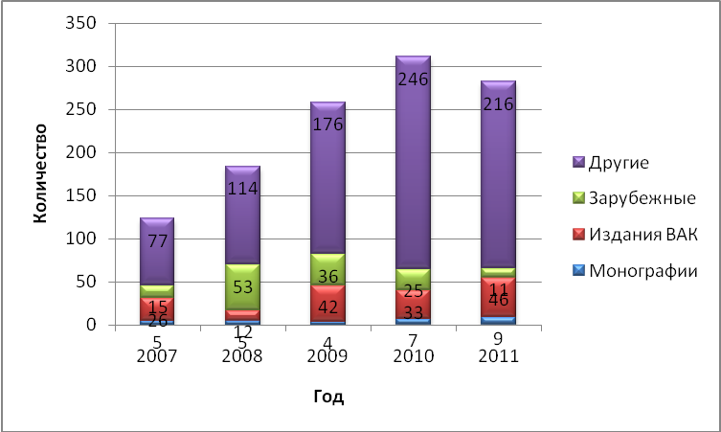
Динамика научных публикаций за 2007-2011 гг.

Slide 8
Монографии ППС филиала
№ | Автор (ы) | Название работы | Тираж | Объем, п.ч. | Издатель
1 | Матыгулина В.Н., Чистова Н.Г. | Совершенствование процесса размола в производстве древесноволокнистых плит сухим способом | 50 | 7,7 | СибГТУ
2 | Рубинская А.В., Чистова Н.Г. | Использование метода флотации для улавливания древесного волокна в производстве ДВП | 50 | 8,4 | СибГТУ
3 | Мохирев А.П., Болотов О.В. | Проектирование сети лесных дорог на примере предприятий Красноярского края | 50 | 11,1 | СибГТУ
4 | Мазурова Е.Н. | Новая экономическая рациональность в формировании политики развития предприятий лесного комплекса г. Лесосибирска | 50 | 9,7 | СибГТУ
5 | Безруких Ю.А., Левшина В.В. | Формирование системы менеджмента качества управляющей организации жилищно-коммунального хозяйства | 50 | 5,7 | СибГТУ
6 | Ветшева В.Ф., Герасимова М.М. и др. | Проблемы экономики и управления предприятиями, отраслями, комплексами. Кн. 16 | 500 | 15,4 | СИБПРИНТ
7 | Чуваева А.И., Алашкевич Ю.Д., Лукин В.А. | Техническое перевооружение как основной фактор эффективного развития предприятий ЛПК | 50 | 7,5 | СибГТУ
8 | Василистова Т.В., Пономарев В.В. | Проектирование фитнес-технологий в физическом воспитании студенток вуза, проживающих в условиях северных регионов | 500 | 11,2 | СибГТУ

Slide 9
Основные результаты НИРс
1. Участие в конкурсе индивидуальных проектов студентов и аспирантов КГАУ «Красноярский краевой фонд поддержки научной и научно-технической деятельности». В 2011 г. направлено 4 проекта. 3 студента получили гранты на общую сумму 150 тыс. рублей.
2. Участие в конкурсе грантов КГАУ «Красноярский краевой фонд поддержки научной и научно-технической деятельности» по организации участия студентов, аспирантов и молодых ученых во всероссийских, международных конференциях и научных мероприятиях. В 2011 г. направлено 8 заявок. 7 студентов получили гранты на общую сумму 26326,5 рублей.
3. Участие в дополнительном конкурсе грантов КГАУ «Красноярский краевой фонд поддержки научной и научно-технической деятельности» по организации участия студентов, аспирантов и молодых ученых во всероссийских, международных конференциях и научных мероприятиях. В 2011 г. направлено 7 заявок. 2 студента получили гранты на общую сумму 4622 рублей.
4. Участие в конкурсе студенческих проектов по заказу муниципальных образований Красноярского края КГАУ «Красноярский краевой фонд поддержки научной и научно-технической деятельности». В 2011 г. направлено 6 проектов. Один студент филиала получил грант на сумму 100 тыс. рублей.

Slide 10
5. Участие в конкурсе по организации профориентации молодежи по естественным и техническим дисциплинам КГАУ «Красноярский краевой фонд поддержки научной и научно-технической деятельности». Один студент принял участие в качестве соисполнителя проекта.
6. Проведение в филиале в апреле ежегодной конференции "Молодые ученые в решении актуальных проблем науки". В 2011 г. представлен 71 доклад, авторами которых стали 89 студентов.
7. Участие в работе различных международных, российских и региональных конференций и публикация результатов научных исследований в сборниках трудов. Количество опубликованных студенческих статей, тезисов докладов 69, в том числе в сборниках международных конференций 28, зарубежных 3, всероссийских 36.
7.1 Во Всероссийском студенческом чемпионате УМО по менеджменту «Эффективный менеджер-2011» приняли участи 3 человека.
7.2 Участие во Всероссийской научно-практической конференции "Молодые ученые в решении актуальных проблем науки". 11 студентов приняли очное участие во Всероссийской научно-практической конференции «Молодые ученые в решении актуальных проблем науки» в СибГТУ. По секции «Технология и машины лесного хозяйства и лесозаготовок» студент филиала занял III место.
7.3 Восемь студентов приняли очное участие в Международной научной студенческой конференции «Студент и научно-технический прогресс» в г. Новосибирске.
7.4 Семь студентов приняли очное участие в Международной экологической студенческой конференции «Экология России и сопредельных территорий». По секции «Экономика рационального природопользования» 4 студентов заняли III место.

Slide 11
7.5 В I Региональной научно-практической конференции «Экология, рациональное природопользование и охрана окружающей среды» В Лф СибГТУ приняли участие 26 студентов. По секции «Экологические проблемы региона» 2 студентов филиала заняли I место, 1 – II место, 2 – III место.
7.6 В региональной олимпиаде «Промышленная экология и валеология» в СибГТУ приняли участие 9 студентов, по секции «Эколого-экономические проблемы общества» студент филиала занял II место.
7.7 В проекте «Территория инициативной молодежи Бирюса-2011» в смене «Инновационный прорыв» приняли участие 5 студентов; 1 студент - в смене «Краевая школа лидеров»; в Международном образовательном форуме «Селигер-2011» - два человека. Студентка филиала приняла участие в Международном молодежном инновационном форуме «Interra» в г. Новосибирске.
7.8 Двое студентов приняли участие в краевом молодежном проекте «Инновационный прорыв». Студентка филиала вошла в число победителей конкурсного отбора инновационных менеджеров, проходившего в рамках проекта.
7.9 В рамках мероприятия «Дни науки Лф СибГТУ» приняли участие 17 студентов, представившие 10 научно-исследовательских проектов.
8. 10 студентов являются участниками проектов в рамках муниципального заказа по договору с администрацией г. Лесосибирска (объем финансирования – 15 тыс. руб.), 2 студента – по договору с администрацией Кежемского района.
9. В конкурсе на соискание краевых именных стипендий приняли участие 4 студента.
10. Один студент является лауреатом Молодежной премии города Лесосибирска.
11. В рамках городского конкурса «Студенческая весна-2011» в номинации «Наука» I место заняли 2 студента, II место – 2 студента, III место – 2 студента.

